Slide 1


Docker in Amazon ECS
AY Dogan
AZAG Walken
REYNARD Thibaut
TIHIANINE Yanis

Slide 2
SOMMAIRE
Docker
Amazon ECR
Amazon ECS
Docker dans ECS

Slide 3
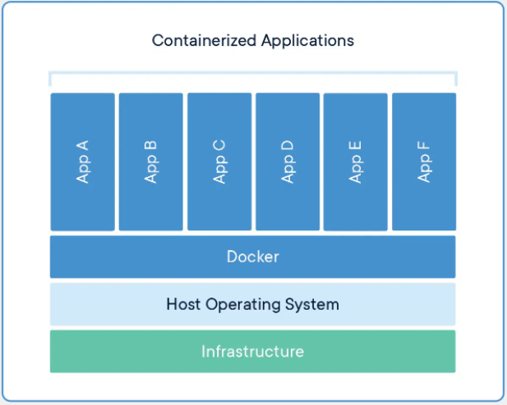
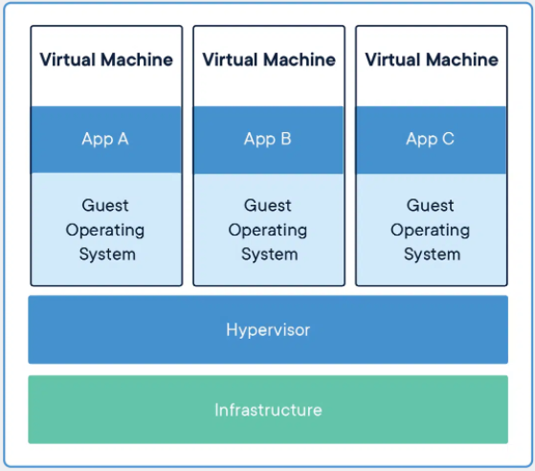
Docker

Slide 4
Docker
Standard : Docker a créé le standard pour les containers
Léger : Les containers partagent le kernel de l’OS de la machine ainsi réduisant la nécessité d’avoir un OS par container. Augmente les performances.
Sécurisé : Les applications sont plus sûres dans un container et Docker offre une forte protection par isolement.

Slide 5
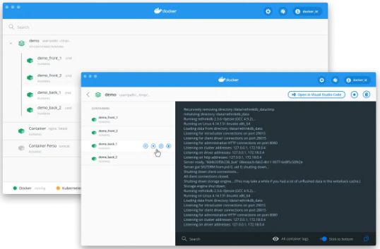
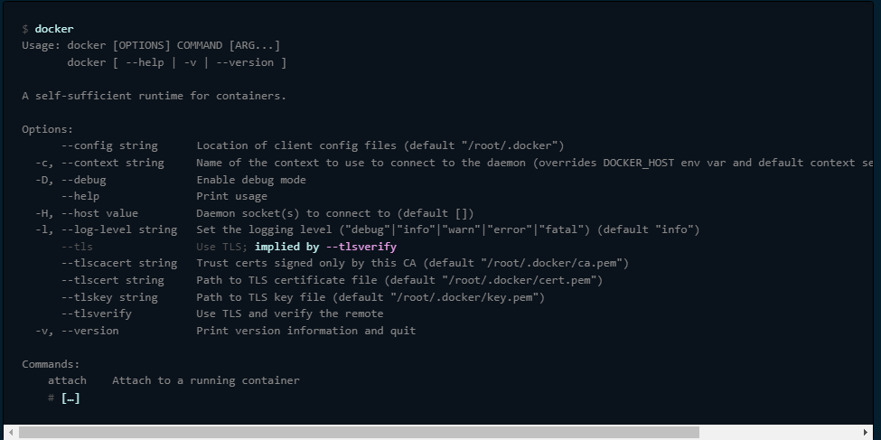
Docker
docker cli

Slide 6
Docker
Docker Hub
Fichier docker-compose.yml
Dockerfile

Slide 7
Docker
Une petite démo !

Slide 8
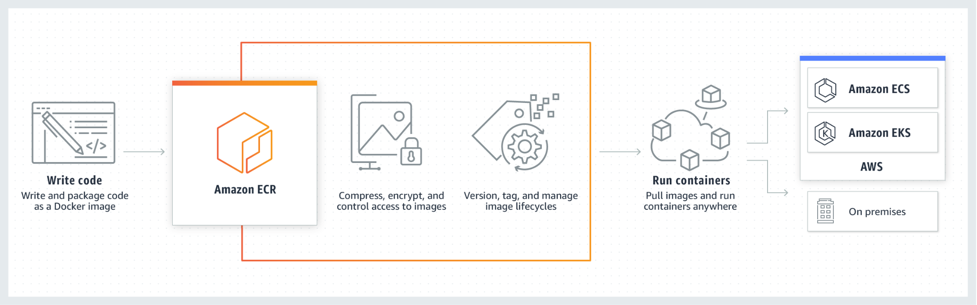
Amazon Elastic Container Registry (ECR)
Scalable : ECR adapte l’infrastructure en fonction des images
Sécurisé: Echanges via le protocole HTTPS et contrôle d’accès

Slide 9
Amazon Elastic Container Registry (ECR)
Registry: bloc principal
Authorization token: token d'autorisation
Repository: Docker images, ouverture de containers
Repository policy: gérer les accès aux repository
Pricing: Stockage, transfert de données

Slide 10
Amazon ECS
Service de gestion de conteneurs
Exécuter, arrêter et gérer des conteneurs sur un cluster
Conteneurs définis comme des tâches, gérables simultanément
Exécution des tâches et services sur une infrastructure AWS Fargate
Attribution des autorisations avec IAM
Construction du conteneur à partir d’une image où alors d’un référentiel comme Docker Hub ou Amazon ECR

Slide 11
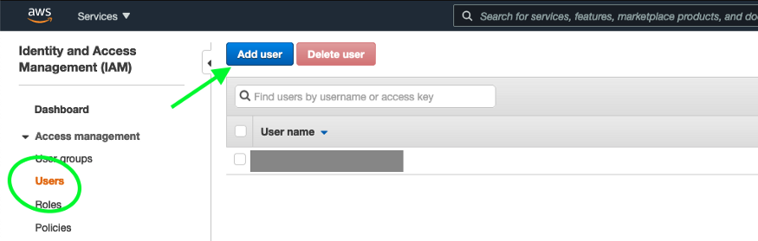
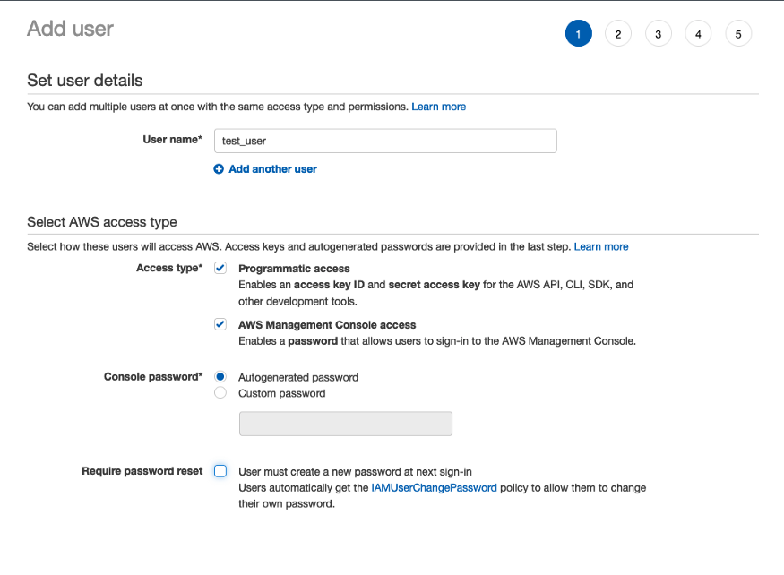
Docker dans ECS

Slide 12
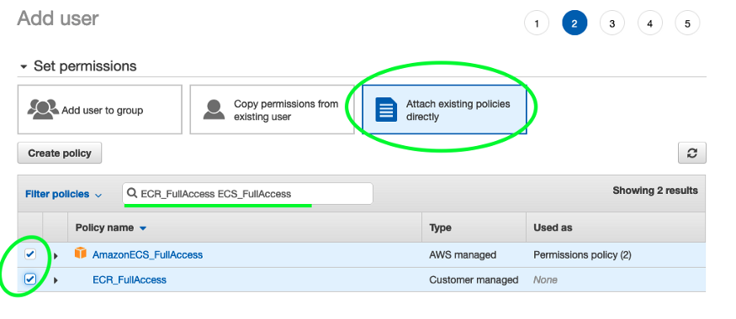
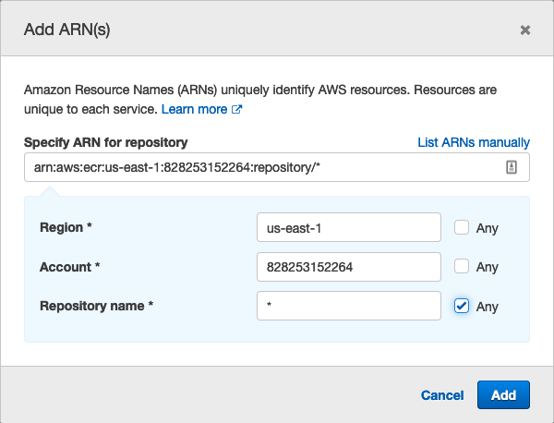
Création d’une politique d’accès à ECR (ECR_FullAccess)
Ajout des permissions pour ECS

Slide 13
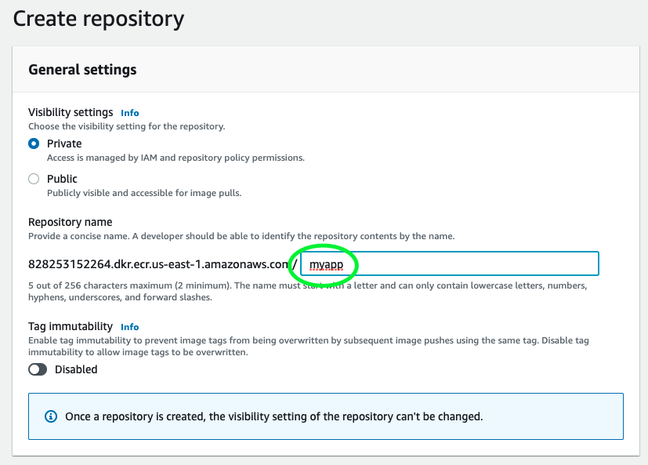
Création d’un répertoire ECR pour stocker l’image du conteneur Docker
Donner les accès à la CLI de Docker pour accéder au compte AWS

Slide 14
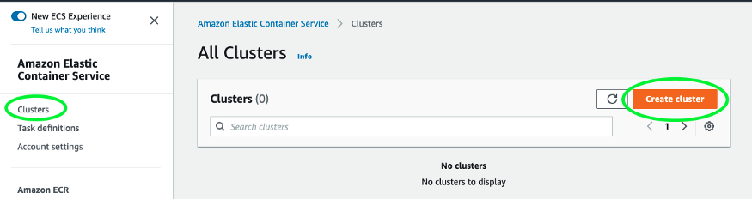
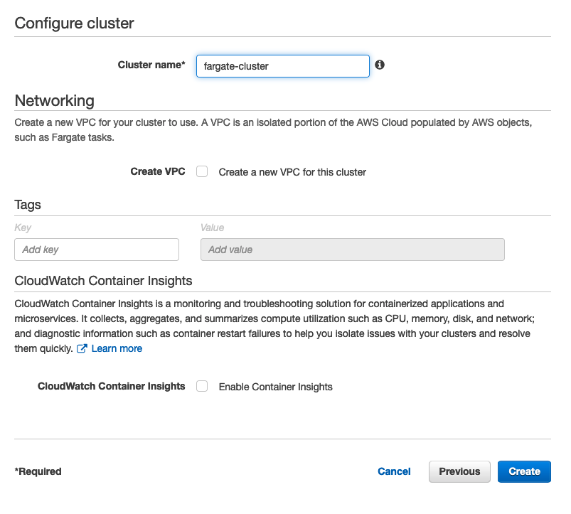

Slide 15
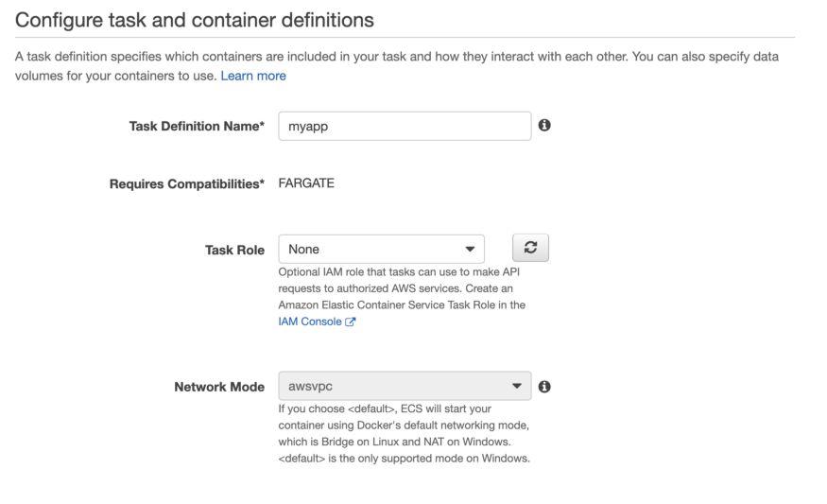
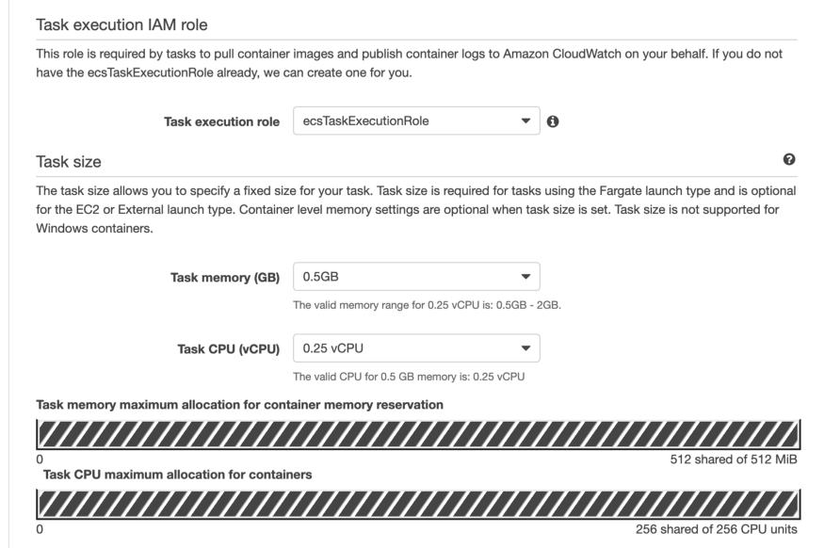

Slide 16
